Slide 1


Slide 2

Firma: 15 de mayo de 2026
Coincidiendo con el 135.º aniversario de la encíclica Rerum Novarum

Slide 3
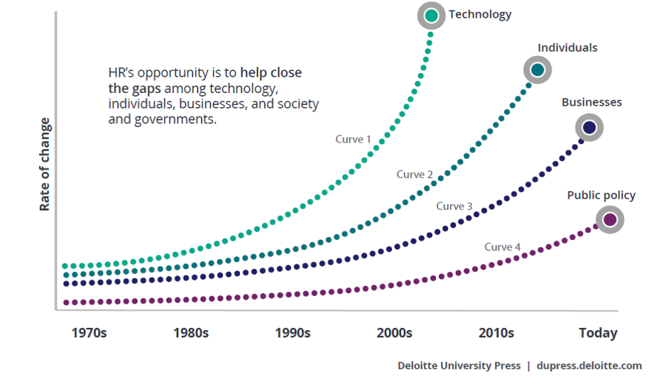
Vivimos en tiempos de cambios muy acelerados
Educación
Notes:
Hemos venido haciendo cambios paradigmáticos, pero de manera superficial, que se han quedado en la norma y el papel, que no han transformado el sentido de la práctica pedagógica.

Slide 4

https://share.google/lTeTr57UnG0XhyhDA

Slide 5
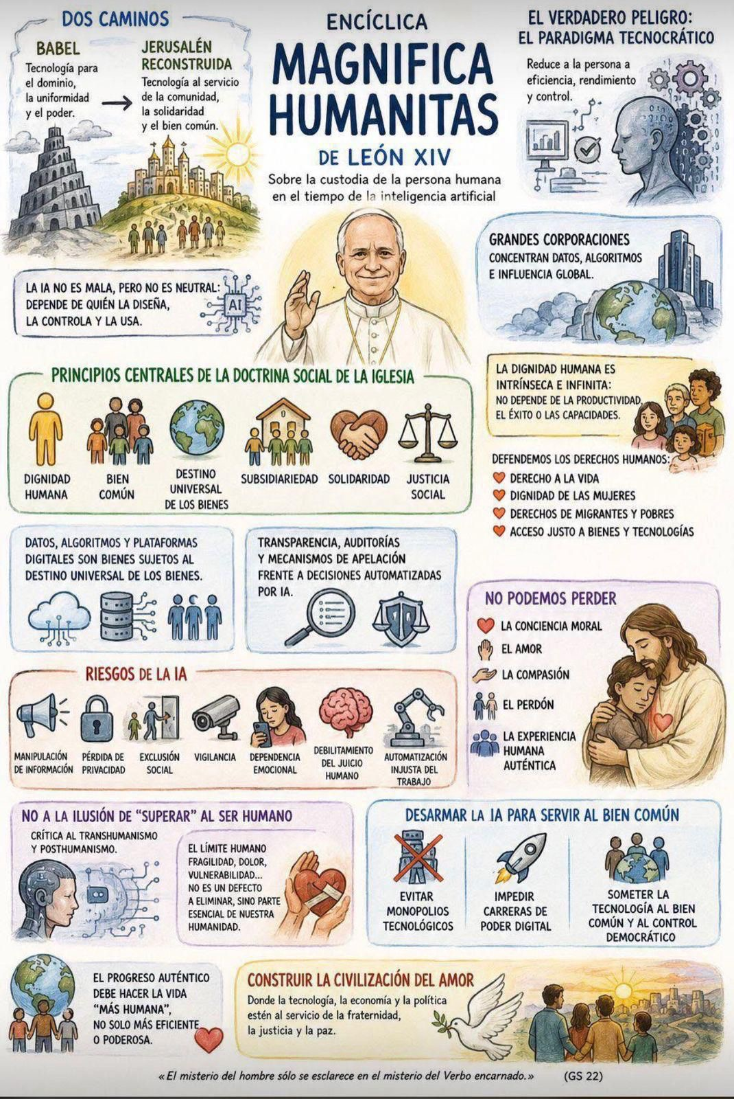

Slide 6
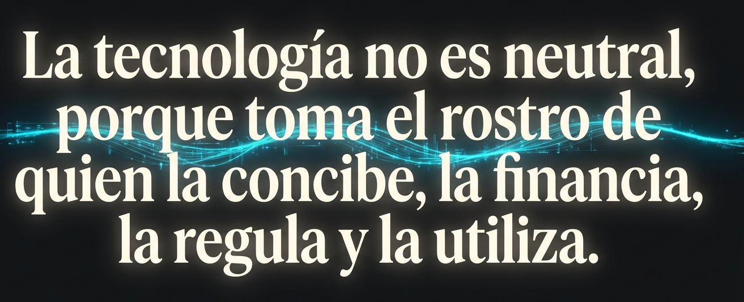

Slide 8

Notes:
Históricamente, en la tradición del pensamiento social y eclesial (remitiéndose a documentos hito como la encíclica Rerum Novarum de León XIII en 1891 ante la Revolución Industrial), el término se utiliza para nombrar las grandes disrupciones socioeconómicas y tecnológicas de una época que desafían la condición humana y la organización de la sociedad.
En el contexto de la encíclica Magnifica Humanitas (León XIV) y de la conferencia que estamos preparando, las res novae representan el impacto de la Inteligencia Artificial, la automatización masiva, la hiperconexión y la dataficación en la vida cotidiana.
Específicamente, abordan tres dimensiones:
El cambio de escenario antropológico: No se trata solo de la llegada de software nuevo, sino de cómo la aceleración digital altera la atención, la vida interior, el pensamiento profundo y la forma en que las nuevas generaciones buscan la verdad y construyen su identidad.
El reto ético y laboral: La transformación de la empleabilidad y la amenaza de una "servidumbre algorítmica" donde el ser humano delega su agencia y criterio en sistemas automáticos.
El llamado pedagógico: Ante estas "cosas nuevas", la escuela y la familia no pueden responder con viejos esquemas de transmisión de datos. Se requiere refundar la alianza educativa para que el aula sea un "laboratorio de sabiduría" donde la persona sea siempre el centro.

Slide 9
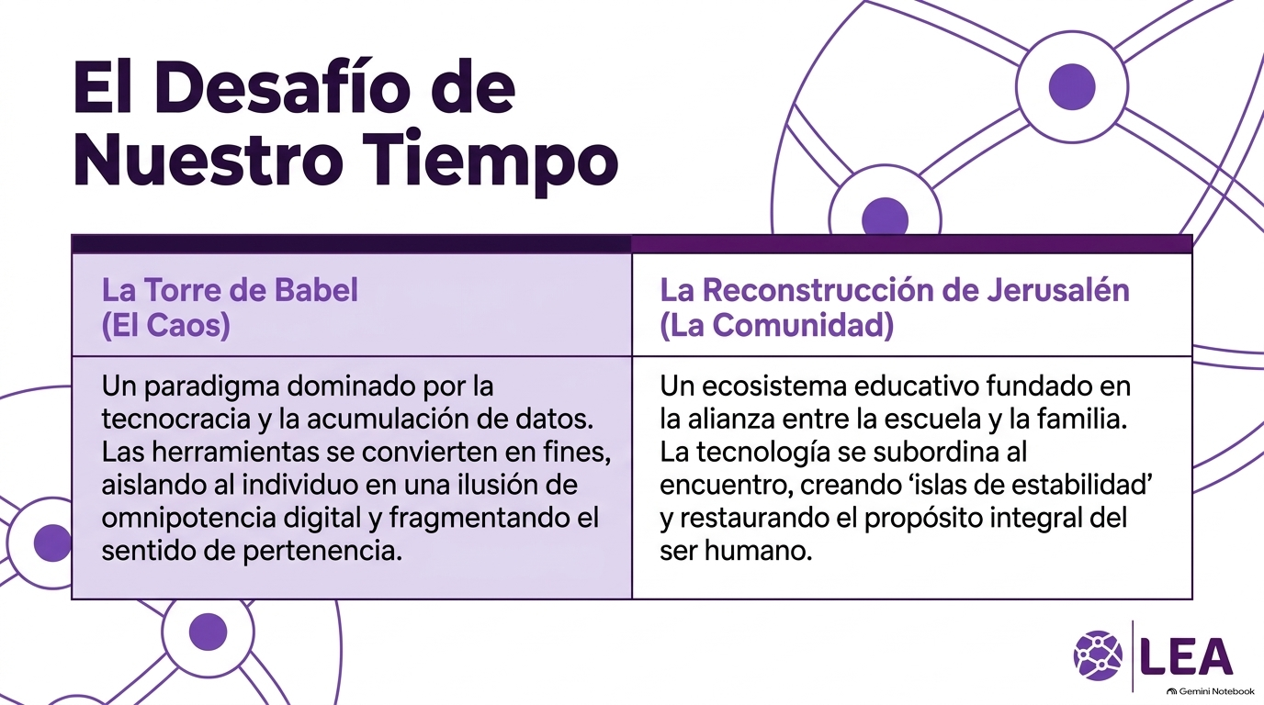

Slide 10
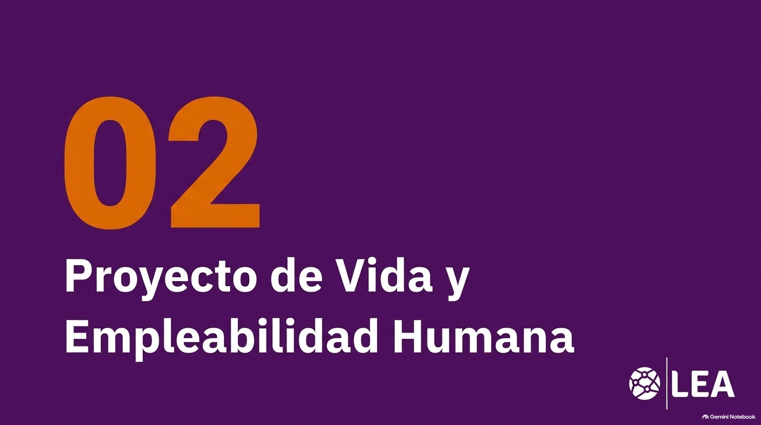

Slide 11
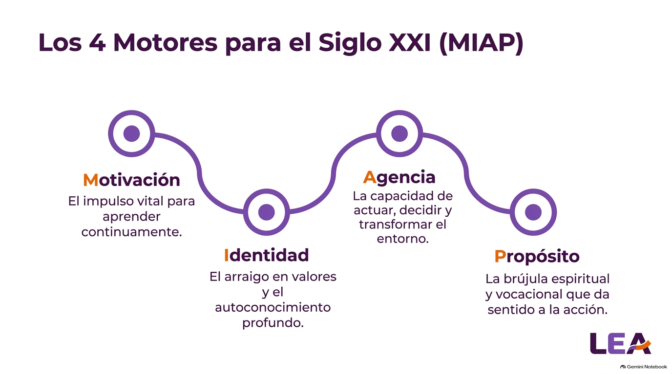

Slide 12
No confundir información con formación.
N
=
Estudiante sin agencia

Slide 13
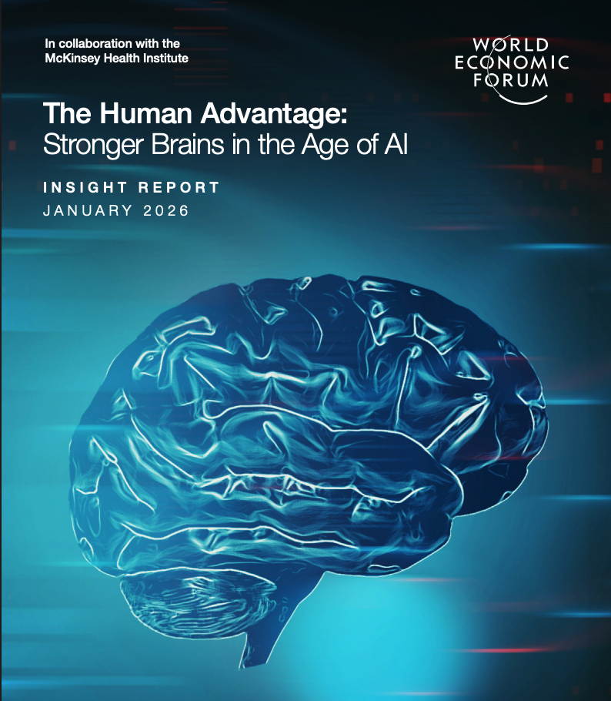
El capital cerebral como el motor de la prosperidad en la era de la Inteligencia Artificial.
Este concepto combina dos elementos inseparables:
Salud Cerebral: El estado de funcionamiento óptimo del cerebro y la prevención de trastornos (mentales o neurológicos).
Habilidades Cerebrales: Capacidades cognitivas superiores, interpersonales y de liderazgo que permiten al niño adaptarse y contribuir

Slide 14
Equipar y acompañar al sujeto en formación.
N
=
Estudiante con agencia

Slide 15
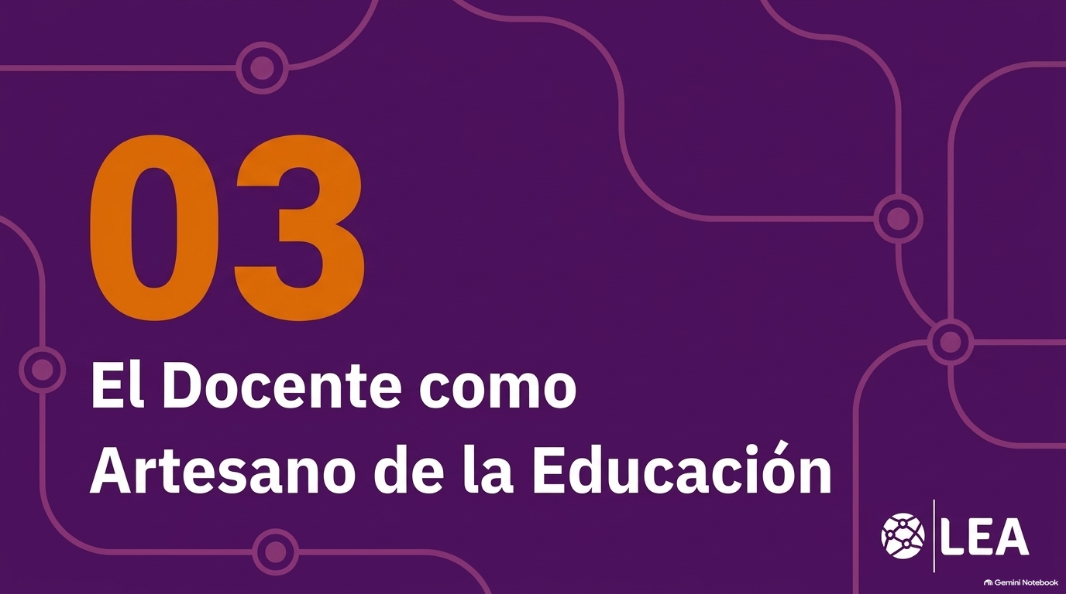

Slide 16
¿Crees que la IA va a reemplazar al docente?

Slide 17
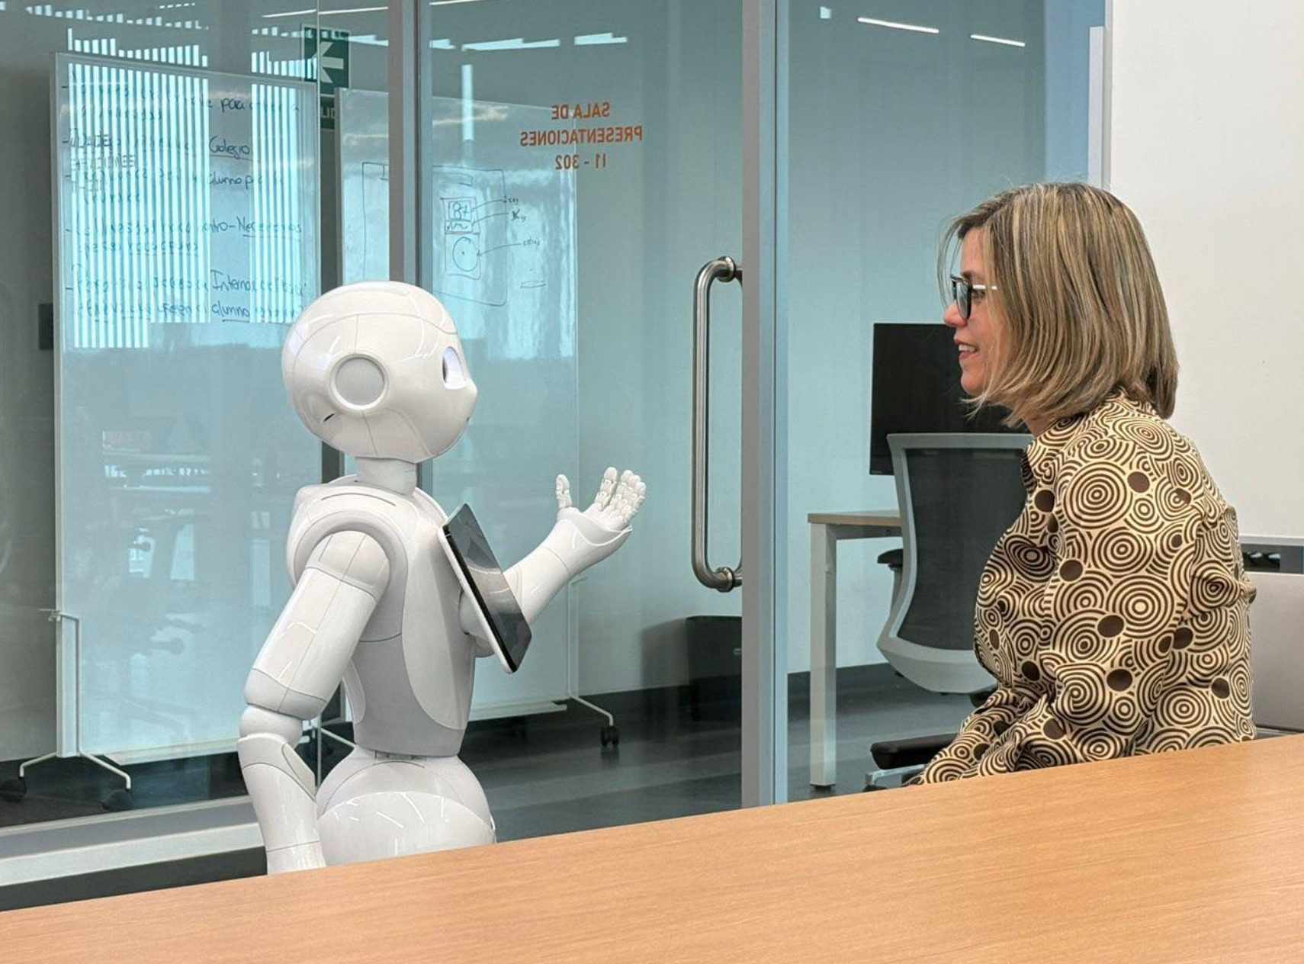
Notes:
"Imaginen que mañana la dirección les anuncia que el colegio va a contratar, para cada uno de sus estudiantes, un tutor de inteligencia artificial.
Disponible las 24 horas. Con paciencia infinita. Con conocimiento de toda la enciclopedia humana. Capaz de explicar la misma cosa de cinco maneras distintas hasta que el chico entienda. Capaz, incluso, de simular cariño. Antes de seguir, levanten la mano: ¿quién se siente aliviado? ¿Quién se siente amenazado? ¿Quién se siente escéptico? ¿Quién se siente curioso?"

Slide 18

¿La IA ha modificado tu forma de “enseñar"?
¿Cómo la IA potencia tu rol docente?
¿Cómo la IA puede potenciar el rol del estudiante?
¿Qué ha cambiado el uso de la IA en tu forma de “crear"?
¿Qué brechas de aprendizaje se han reducido y cuales se han amplificado ?
¿Cuál es tu relación con la IA?
¿En qué sentido la IA puede ser una palanca para la innovación educativa?
¿Qué es la IA para ti?
Fuente: https://share.google/57UVYgVufcIqRXSJu

Slide 19
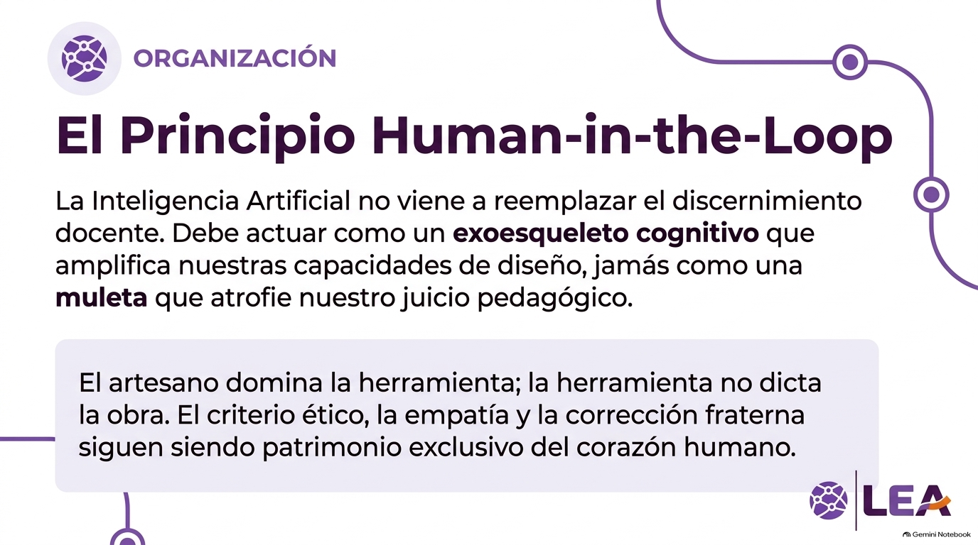

Slide 20
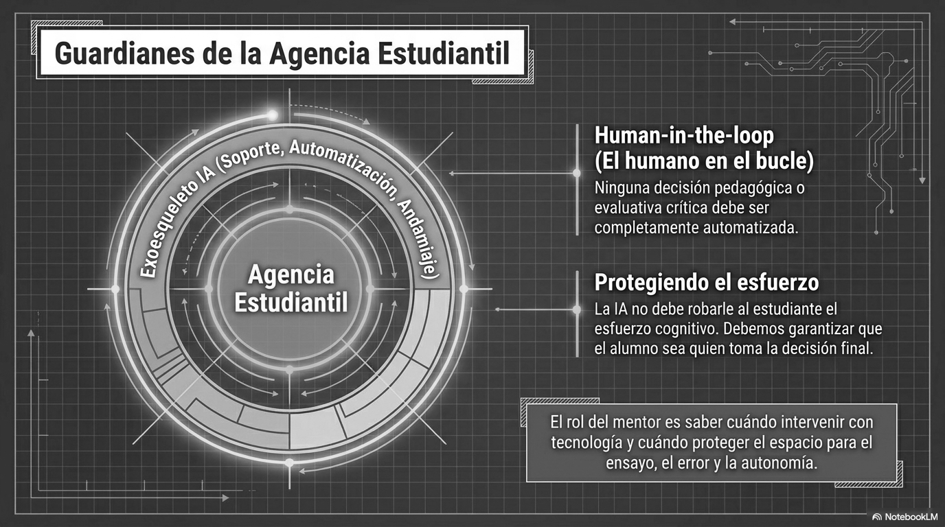

Slide 21


Slide 22
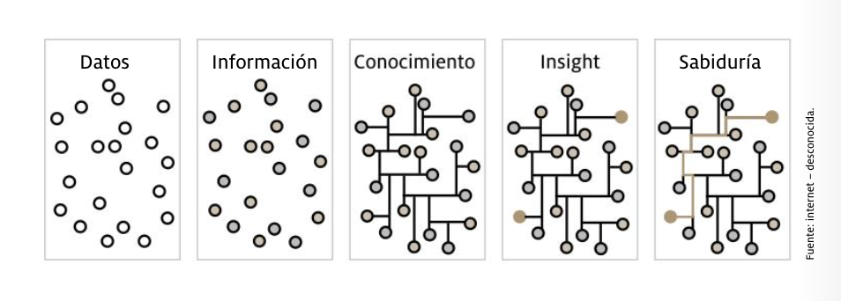
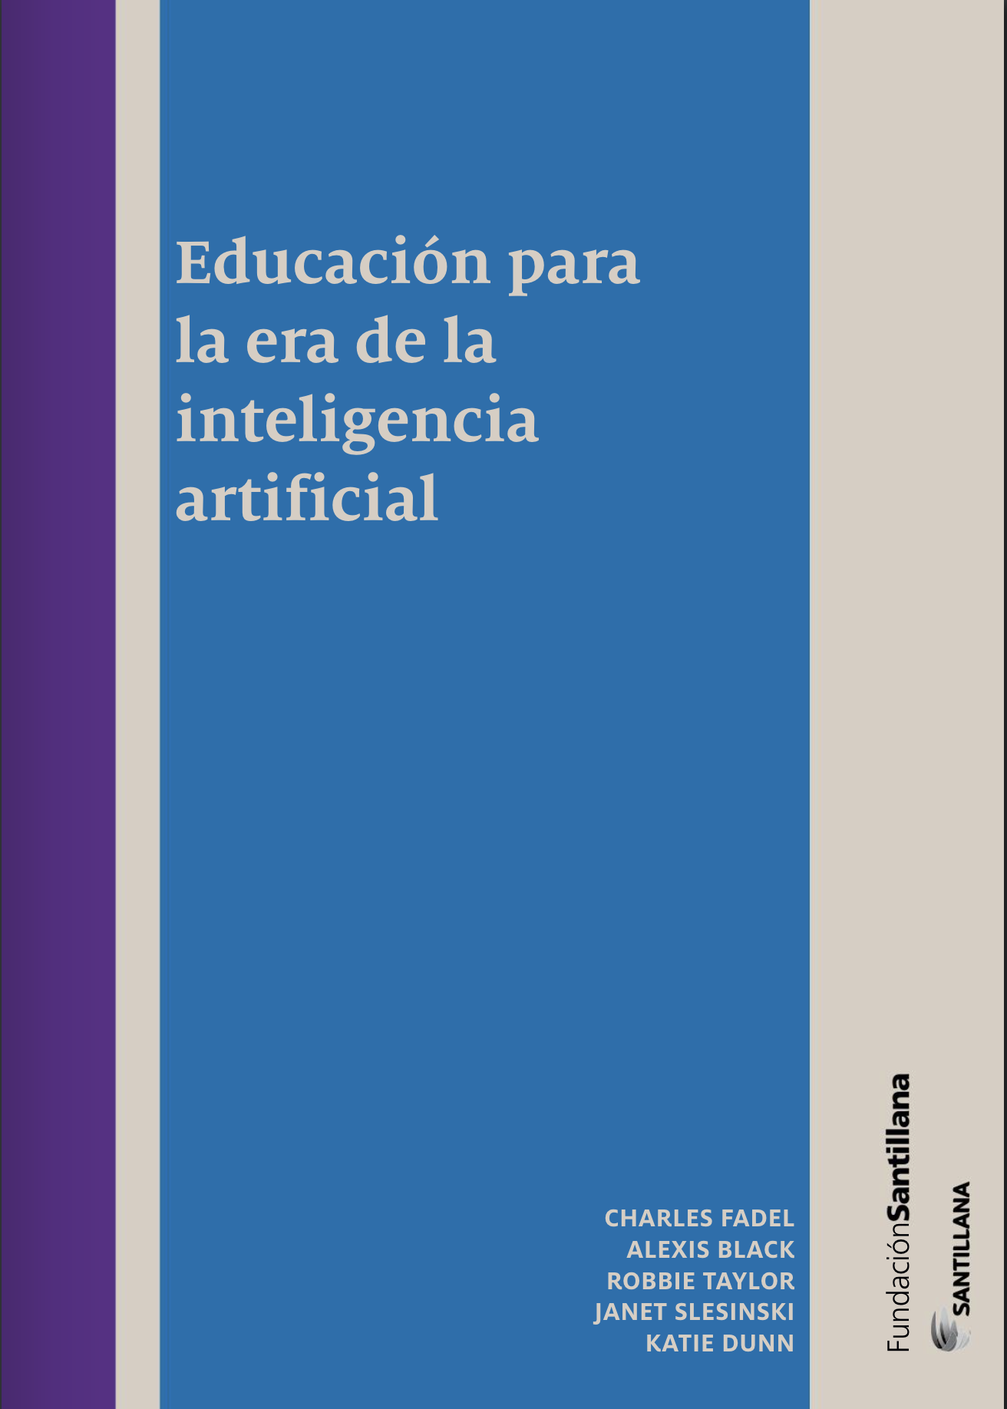
¿Para qué educamos?
Fadel (2026) nos propone que el sentido último de la educación es la sabiduría.

Slide 23
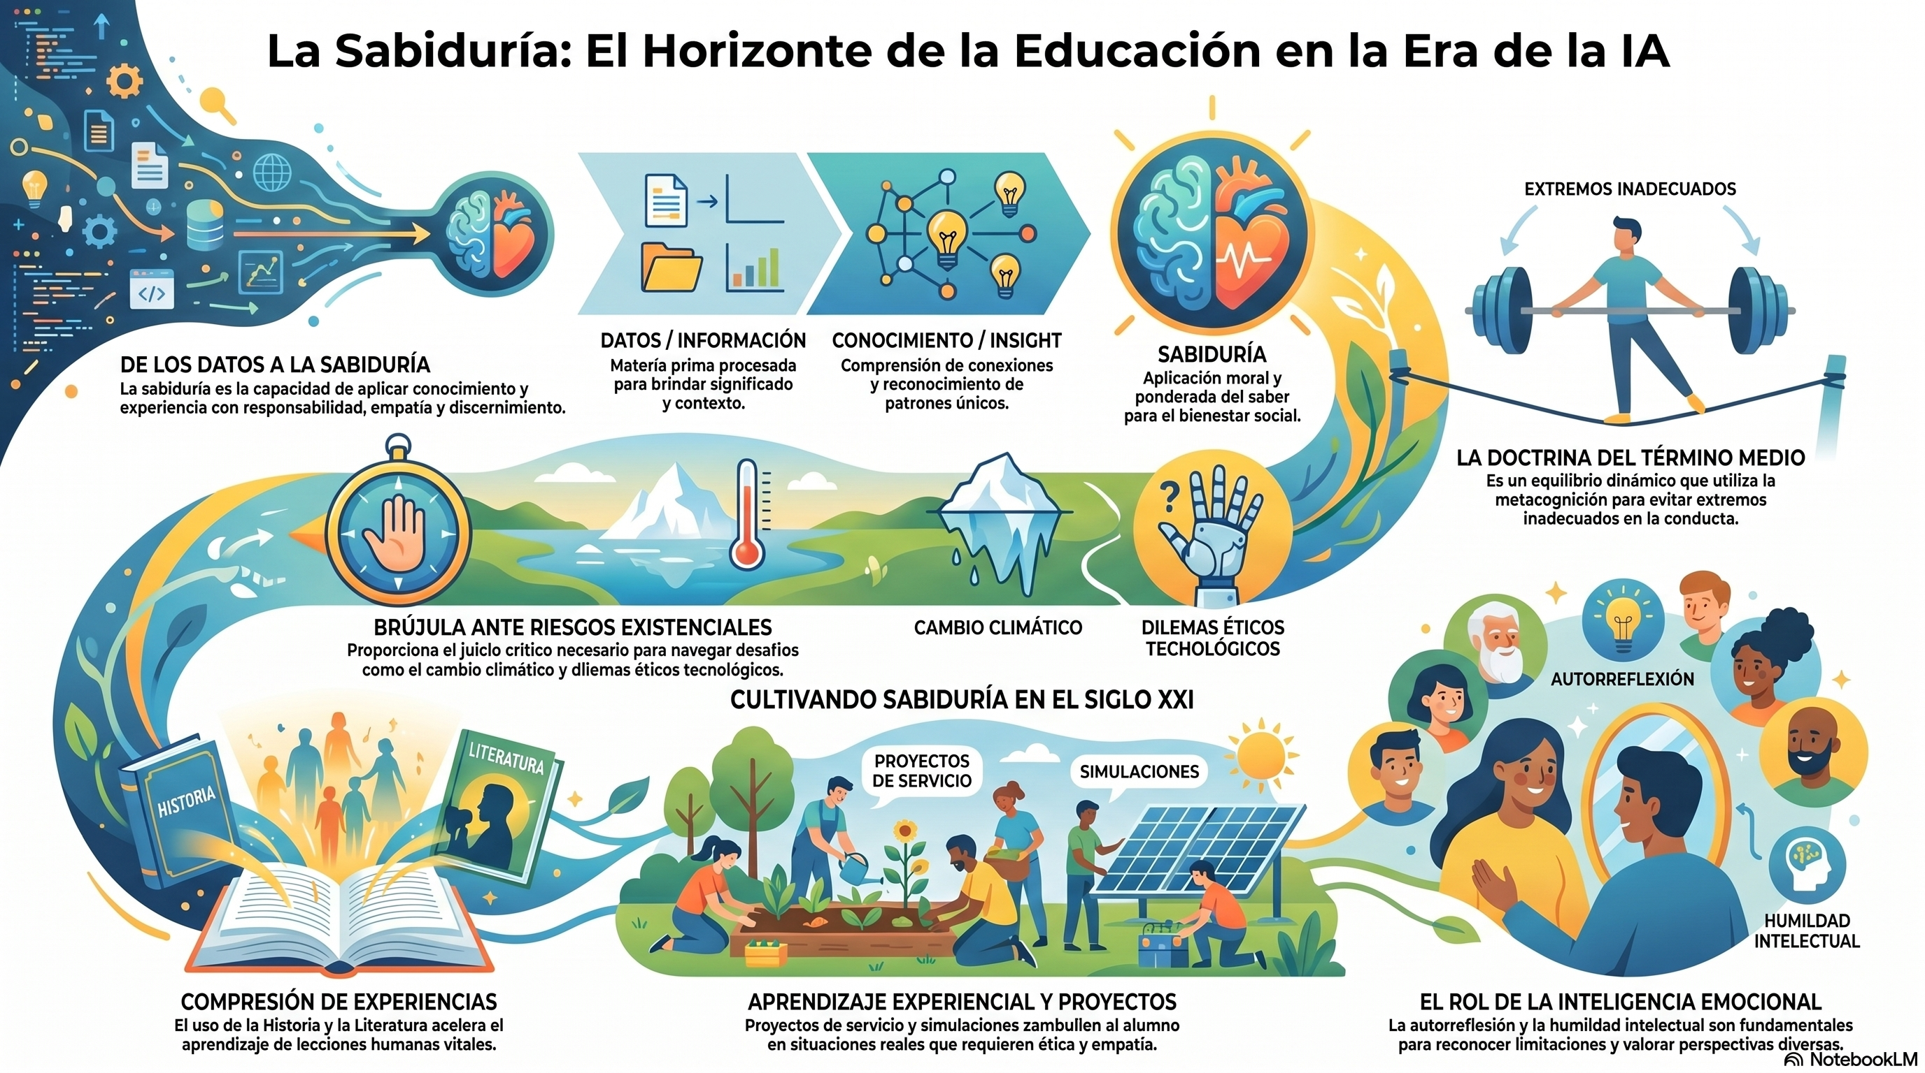
NotebookLM. (2026). La sabiduría como fin de la educación en la era de la IA [Imagen generada con inteligencia artificial]. Archivo personal

Slide 24
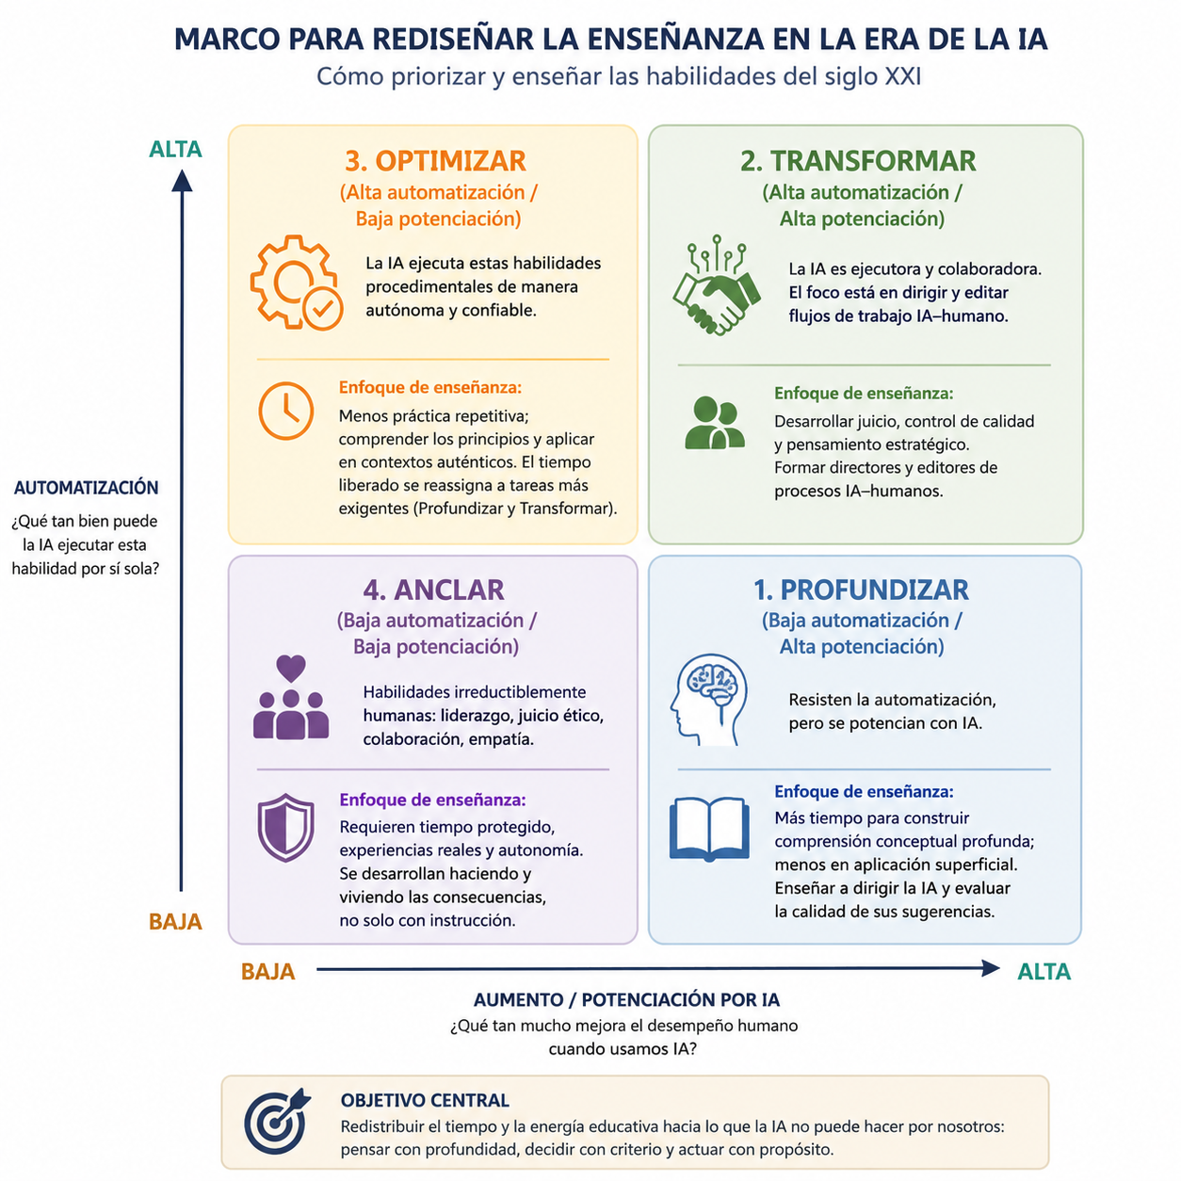
Andreason et al (2025).
Which Skills Matter Now? A Data-Driven Framework for K-12 in the Age of AI. The Burning Glass Institute & aiEDU.
OpenIA ChatGPT. (2026). Cuadrantes para rediseñar la enseñanza en la era de la IA]. Archivo personal

Slide 25
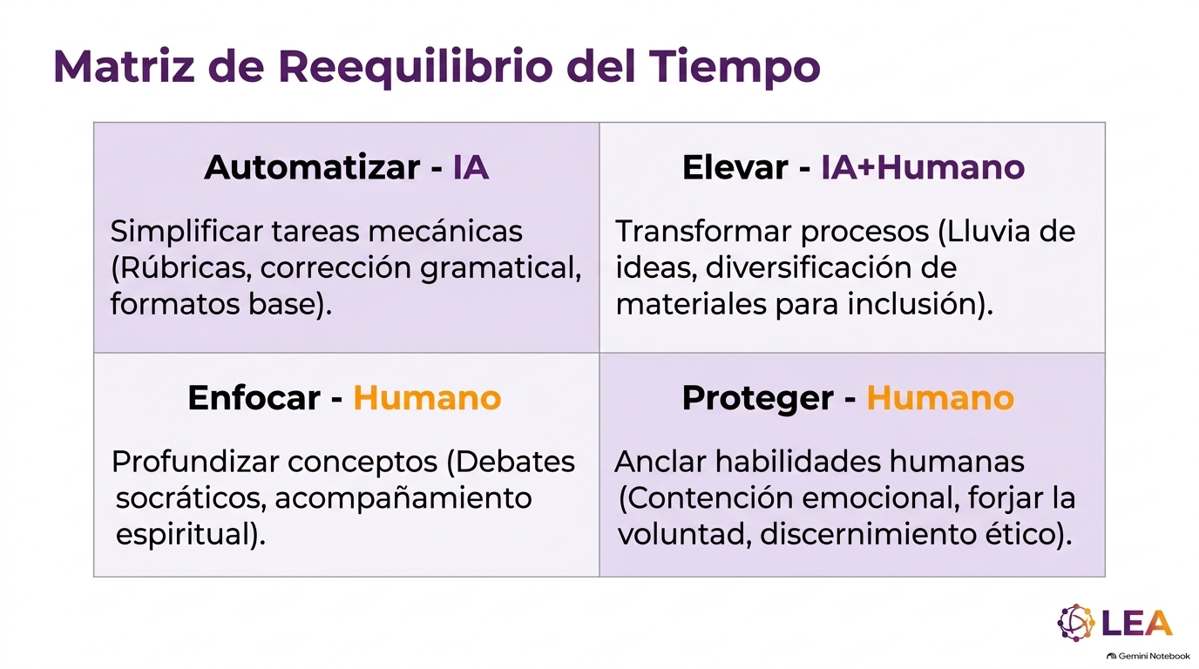

Slide 26
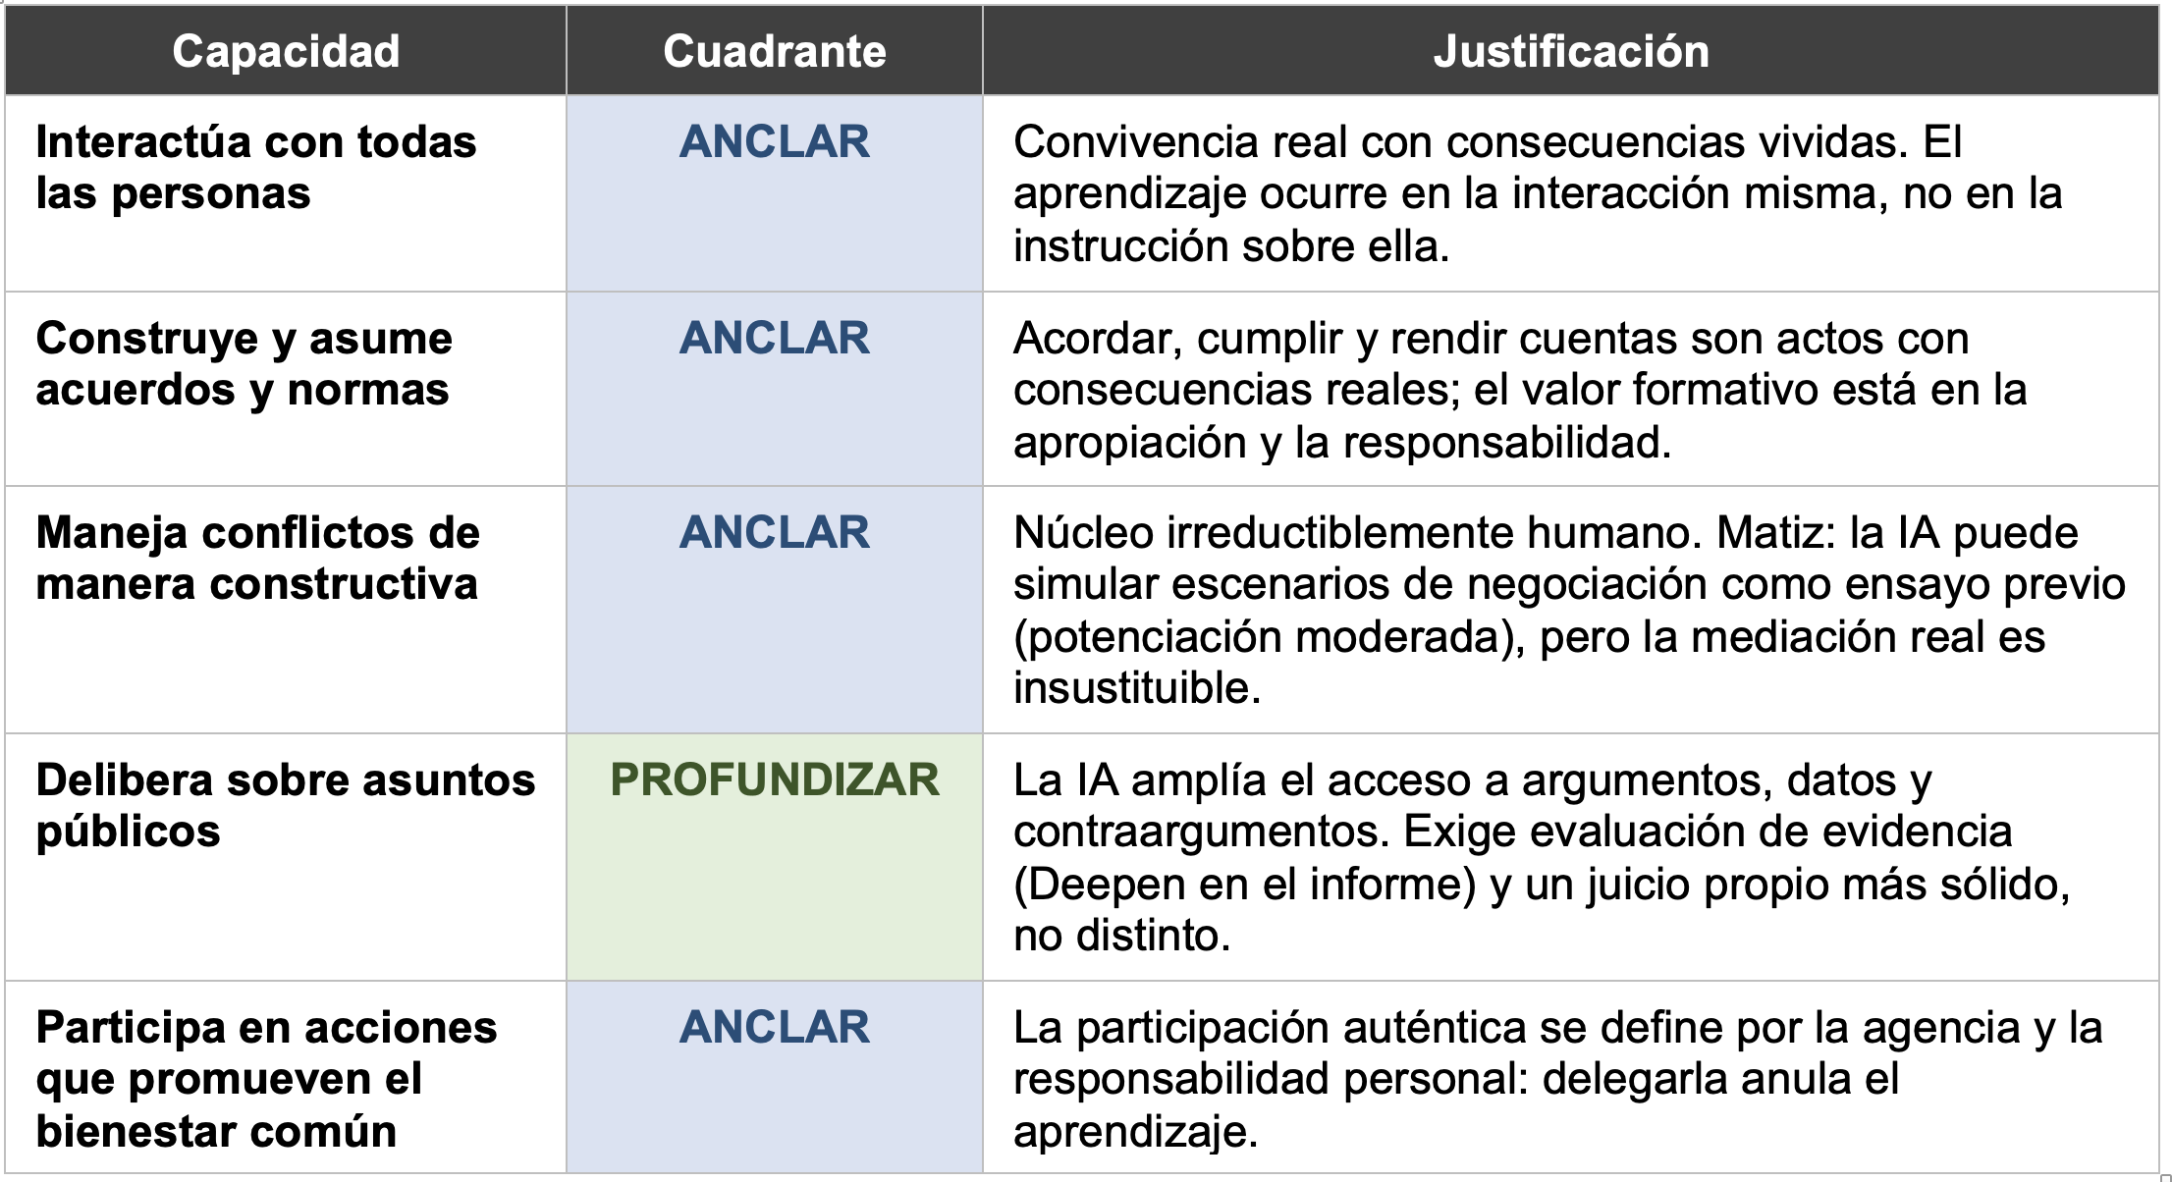
Competencia 16: Convive y participa democráticamente en la búsqueda del bien común

Slide 27
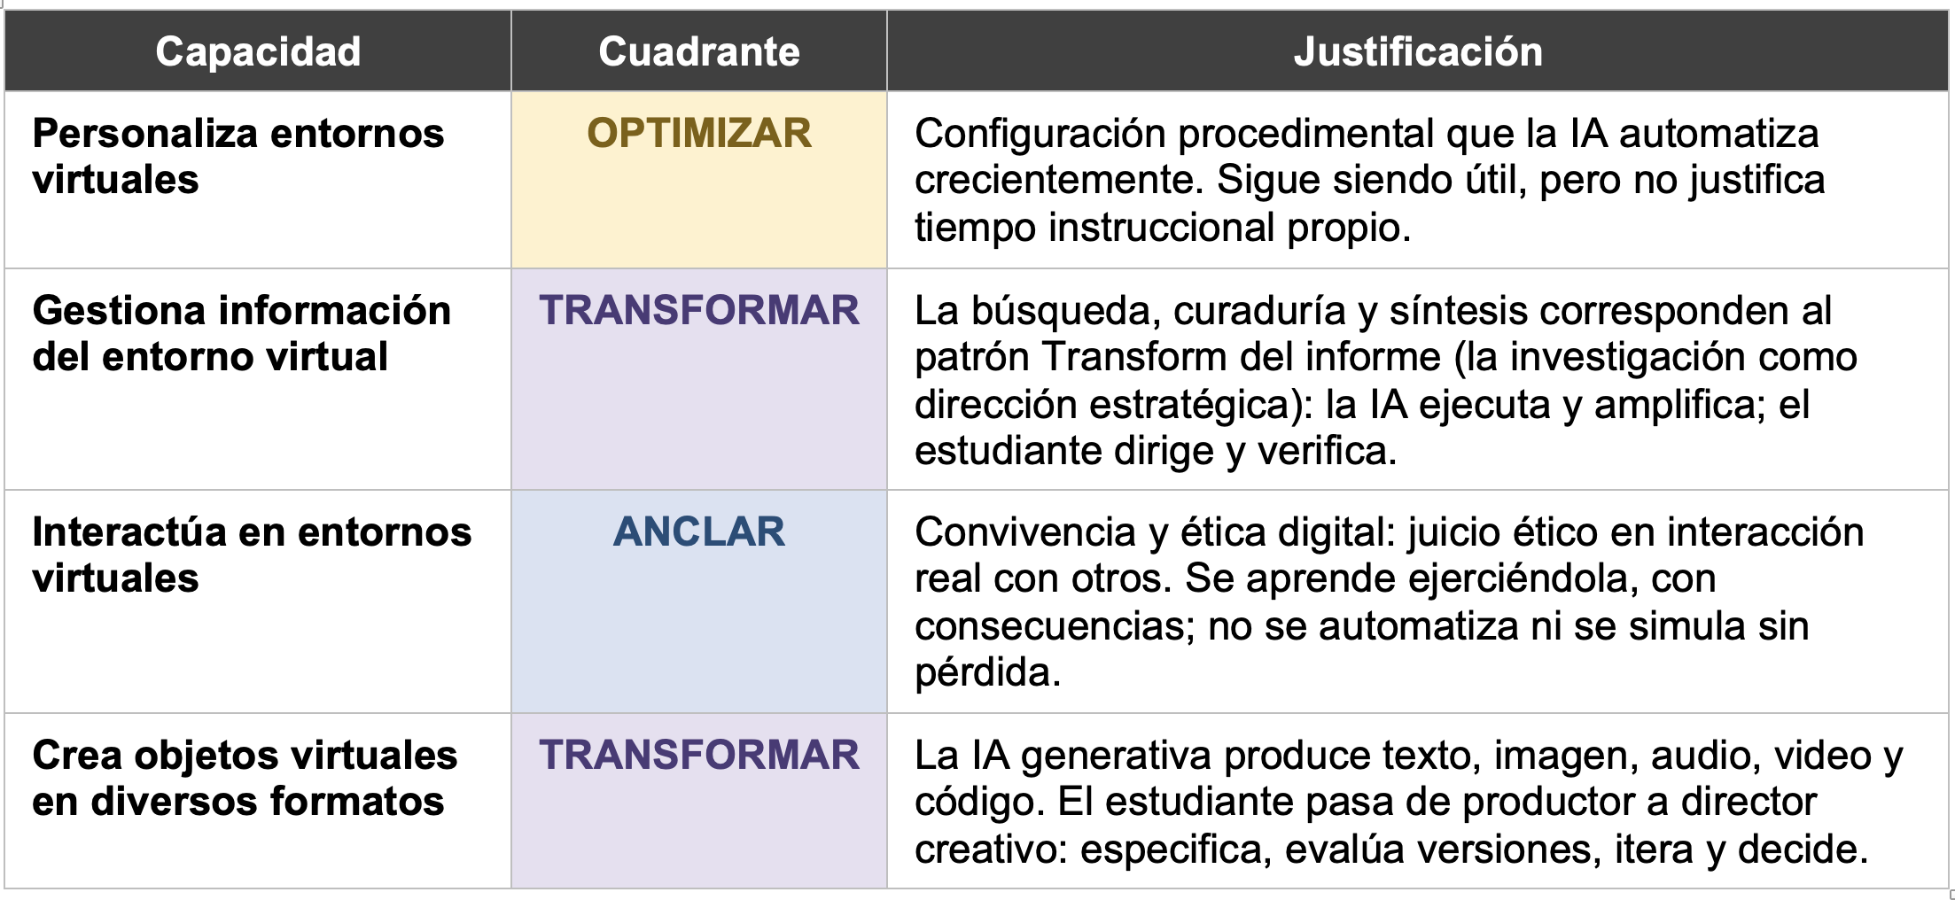
Competencia 28: Se desenvuelve en entornos virtuales generados por las TIC

Slide 28
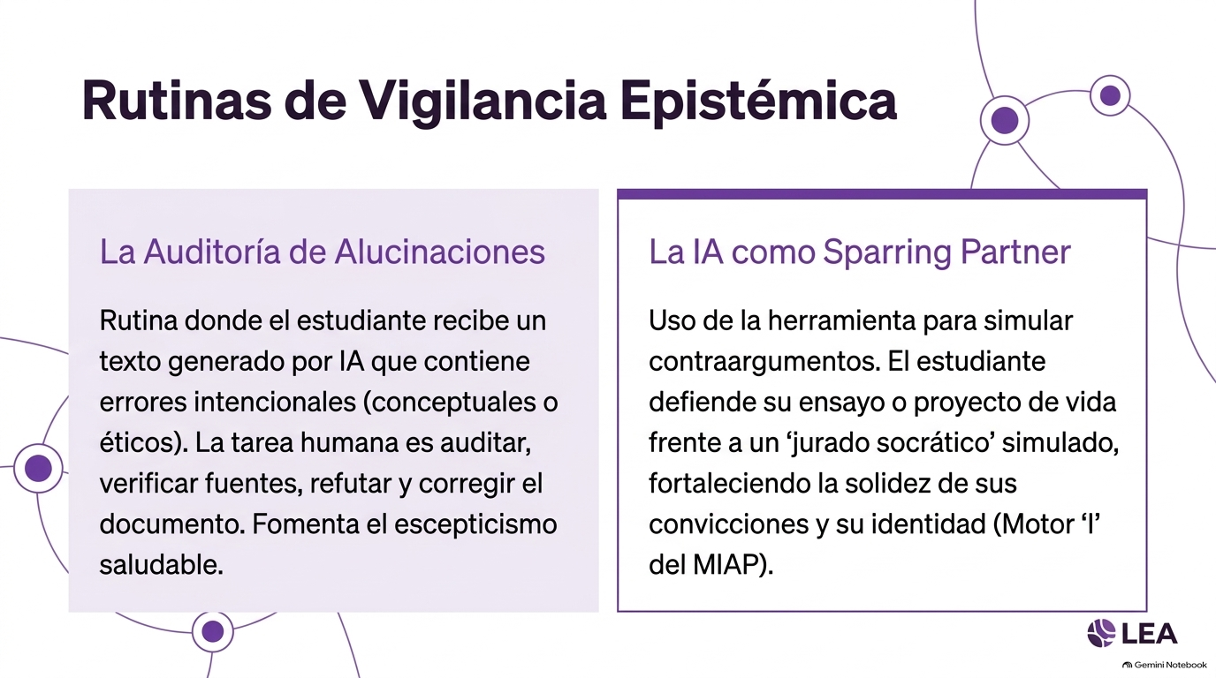

Slide 29
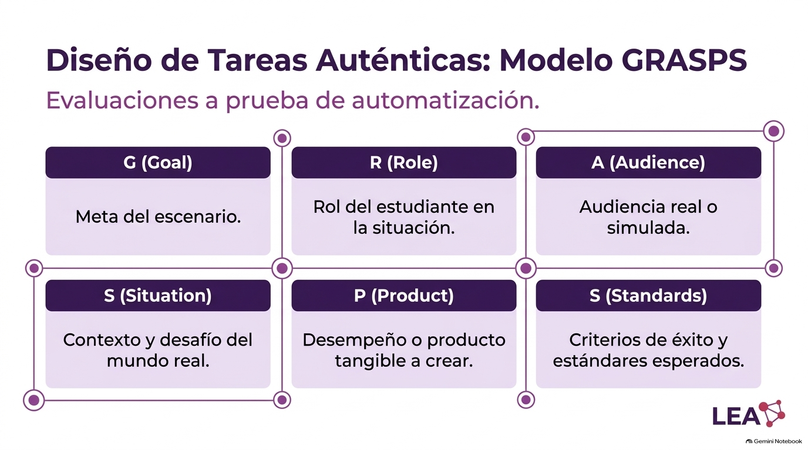

Slide 30
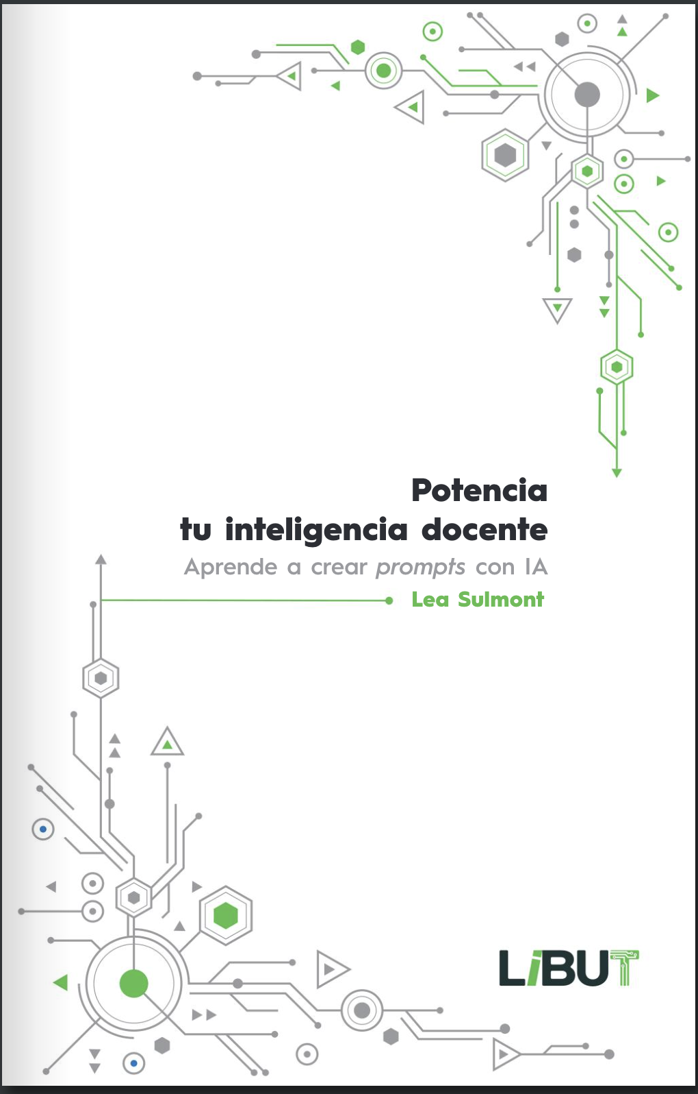



Editorial LIBUT
Descarga el texto
12m
Consulting
Enlace
https://www.libut.com.pe/post/potencia-tu-inteligencia-docente-con-ia-una-gu%C3%ADa-pr%C3%A1ctica-para-transformar-tu-ense%C3%B1anza.
33%
Consulting
QR
SUB MONTSERRAT 20
This Coaching Summary.
by Lea Sulmont

Slide 31
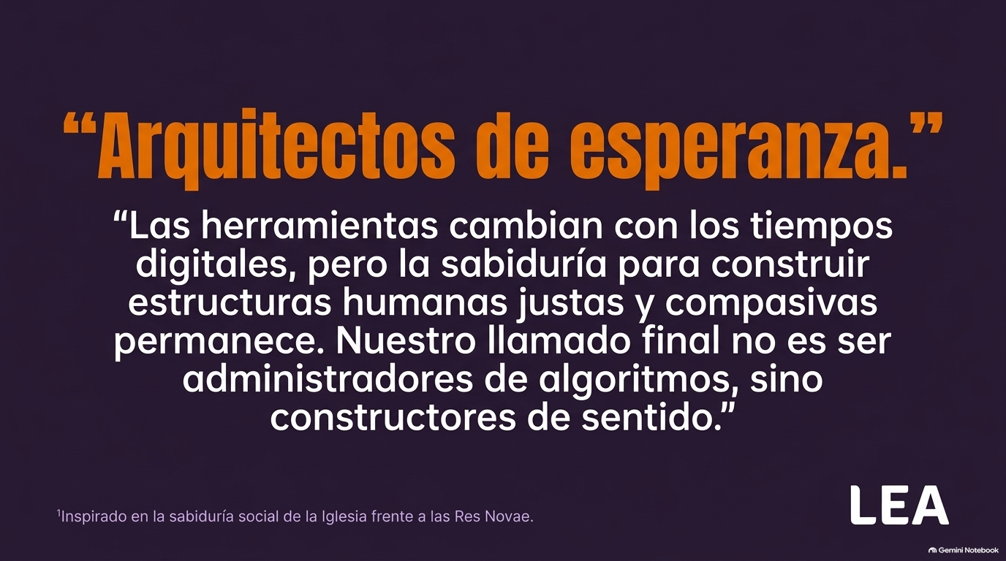

Slide 32
¿Qué huella quieres dejar?

Slide 33


